Slide 1

Компьютерная игра на
Pygame
Соловьев Максим

Slide 2
Цель игры:
Игрок управляет ракеткой, перемещая ее из стороны в сторону, чтобы попасть мячом в узор из кирпичей и разрушить их.
После того, как все кирпичи уничтожены, игрок переходит на следующий уровень.
Кирпичи можно уничтожить одним или несколькими попаданиями. Некоторые кирпичи выпускают капсулы, которые при попадании на ракетку дают различные бонусы: дополнительная жизнь, ускорение шара, замедление шара, дополнительный шар, прилипание шара к ракетке.
Соловьев Максим

Slide 3
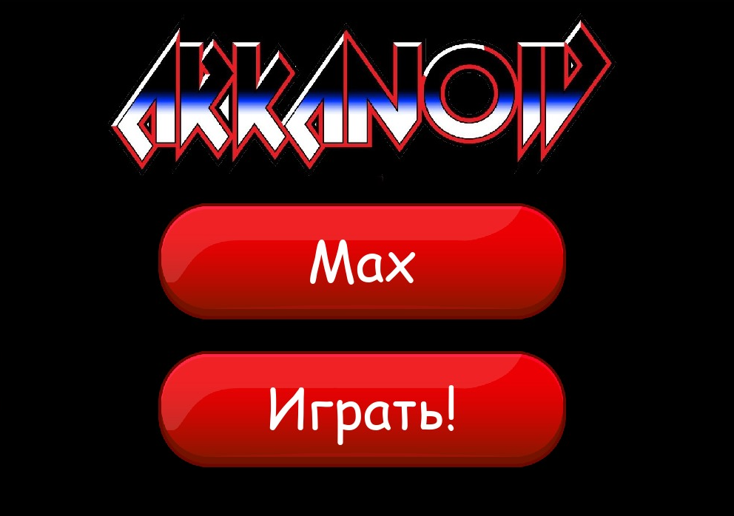
Вход игру
Что бы начать игру нужно ввести имя и нажать «Enter».
Затем, нажать на кнопку «Играть» — откроется окно с игрой
Соловьев Максим

Slide 4
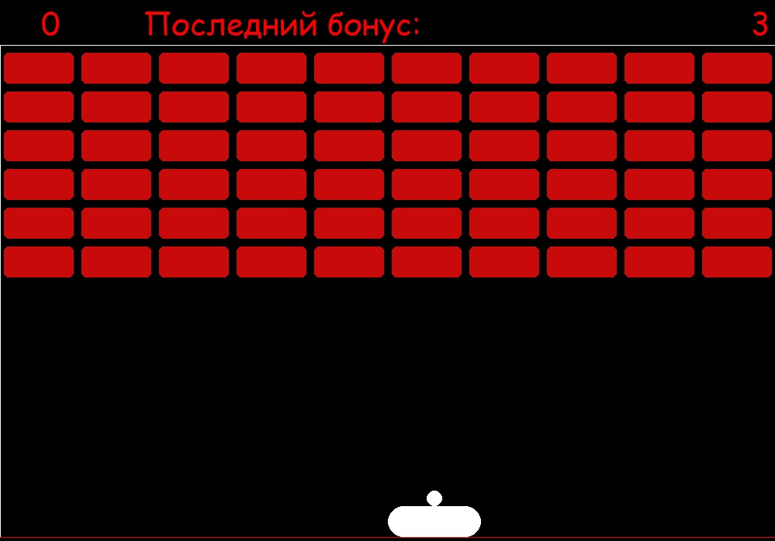
Ход игры
Управление ракеткой
Игрок может двигать ракетку вправо и влево аналогичными стрелками, отпустить шар «пробелом».
Клавиша «R» перезапускает игру.
Очки
игрок получает за сбитые блоки
одно попадание – 5 уничтожение – 10
Жизни
Вначале игры 3 жизни при падении шара мимо ракетки, сгорает одна жизнь.
Соловьев Максим

Slide 5
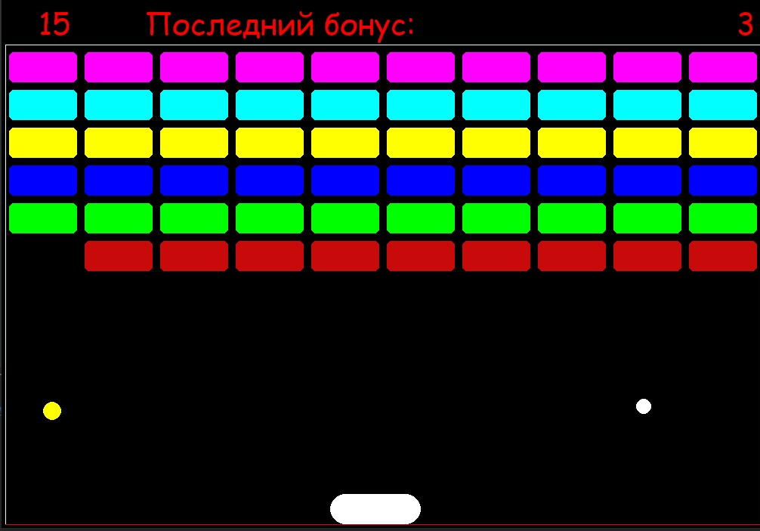
Ход игры
Бонусы
Некоторые кирпичи выпускают капсулы, которые при попадании на ракетку дают различные бонусы:
дополнительная жизнь – шанс 5%,
ускорение шара – шанс 30%,
замедление шара – шанс 30%,
дополнительный шар – шанс 20%,
прилипание шара к ракетке – шанс 15%.
Соловьев Максим

Slide 6
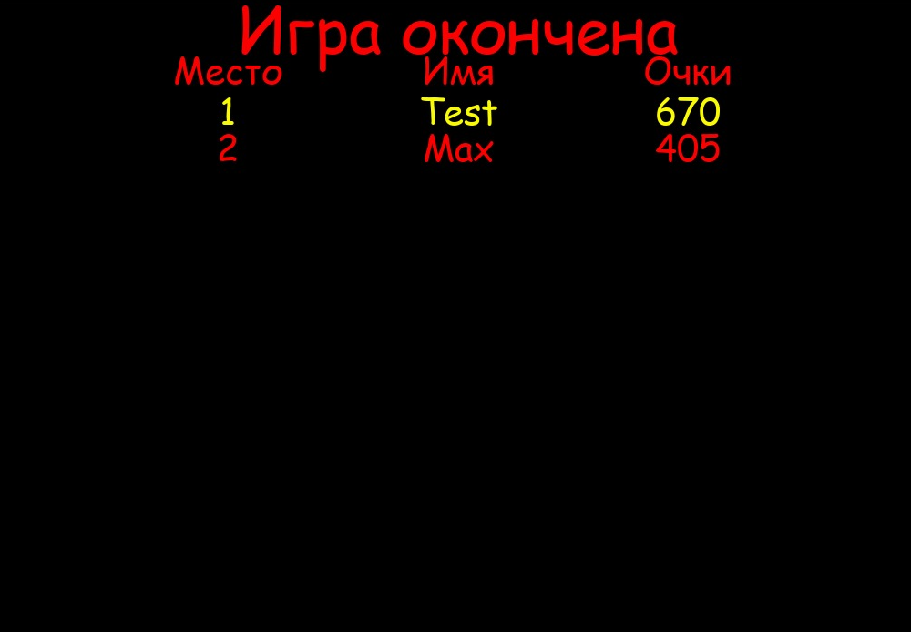
Конец игры и таблица лидеров
Таблица лидеров
После окончания игры открывается окно с таблицей лидеров.
В ней отображается 10 лучших игроков, в зависимости от набранных очков за игру.
Если игрок занимает какое-либо место его имя появляется в таблице.
Соловьев Максим

